Slide 1
Лекция 15-16
Динамический расчет ферм
Содержание
Свободные колебания ферм
Вынужденные колебания ферм при вибрационной нагрузке
Динамический коэффициент
Пример динамического расчета фермы

Slide 2
Динамическая степень свободы
n=2У-С₀,
где У – количество узлов, в которых распределены массы фермы, С₀ – количество опорных связей, примыкающих к узлам с сосредоточенными массами.

Slide 3
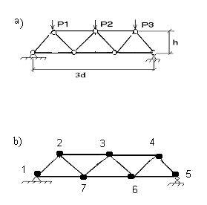
Расчетная схема фермы с конечным числом сосредоточенных масс

Slide 4
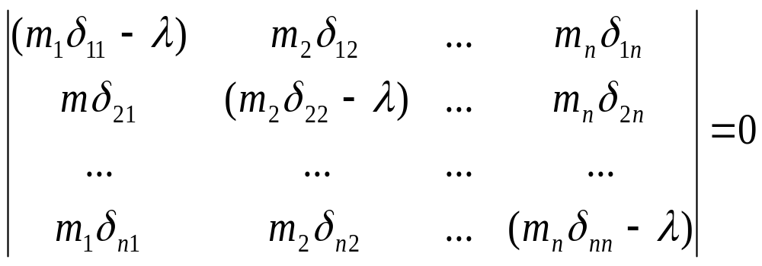
Уравнение для определения собственных частот
По аналогии с системами с n степенями свободы, записываем канонические уравнения через инерционные силы. Полагая определитель системы равным нулю, получаем характеристическое уравнение относительно неизвестного значения частоты свободных колебаний ω (ω_{1,} ω₂ ,… ω_{n} ). Обозначим параметр λ=1/ω², тогда вековое уравнение имеет вид:

Slide 5
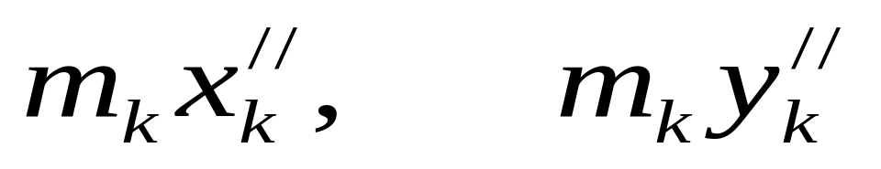
Узловые перемещения
Вырежем из фермы любой узел k и рассмотрим его равновесие. Каждый соседний с ним узел обозначим индексом i, который при записи канонических уравнений будет принимать конкретные обозначения соседних узлов. Пусть перемещение узла k по горизонтали будет x _{k} , а по вертикали - y _{k}.
Усилия в стержнях вырезанного узла фермы от статической нагрузки или самоуравновешаны, если в узле нет нагрузки или находятся в равновесии с узловой нагрузкой, если она есть.
Поэтому как заданные статические нагрузки, так и вызываемые ими усилия стержней фермы из рассмотрения исключаются.
Будут рассматриваться лишь дополнительные усилия N _{ki}, появляющиеся в стержнях при колебаниях ферм, и инерционные силы -

Slide 6
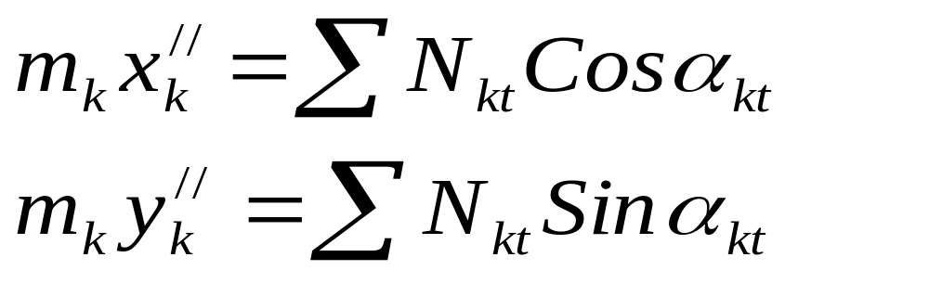
Уравнения динамического равновесия при свободных колебаниях

Slide 7
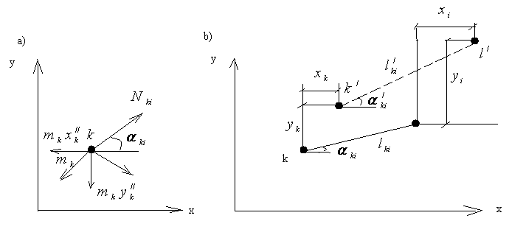
Перемещения «k» и «i» узлов

Slide 8
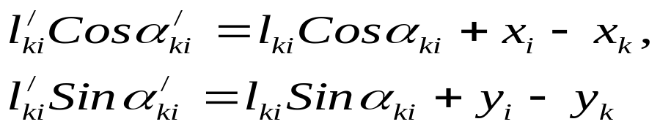
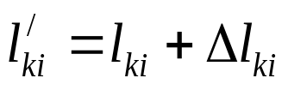
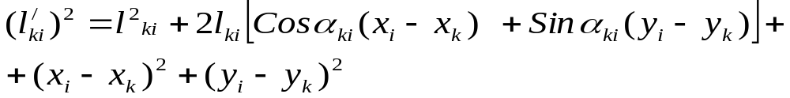
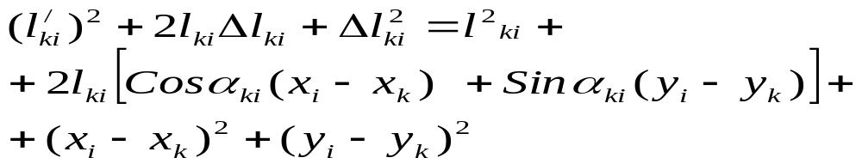
Перемещение узла i обозначим - x_{i}, y_{i}, а новое положение узлов точками - k/ l/ , а новая длина стержня ki будет l/_{ki} . Проектируя отрезок l/_{ki} на координатные оси, получаем:

Slide 9
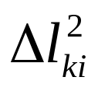
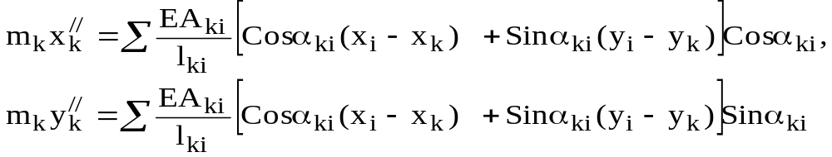
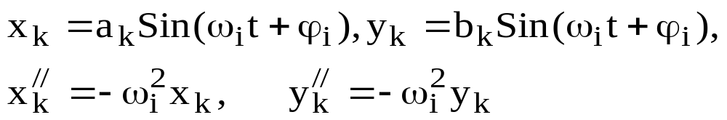
Пренебрегая в левой части величиной
, а в правой части (x_{i}-x_{k})² и (y_{i}-y_{k})² как величинами малыми по сравнению с остальными, тогда

Slide 10
Вынужденные колебания ферм при вибрационной нагрузке
Канонические уравнения вынужденных колебаний ферм при вибрационной нагрузке P=P₀ Sinθt аналогично тем, которые были записаны для рам. Подставляя амплитудные значения инерционных сил, можно канонические уравнения представить в виде системы линейных алгебраических уравнений относительно неизвестных амплитудных значений инерционных сил Z₁ , Z₂ ,… Z _{n} .

Slide 11
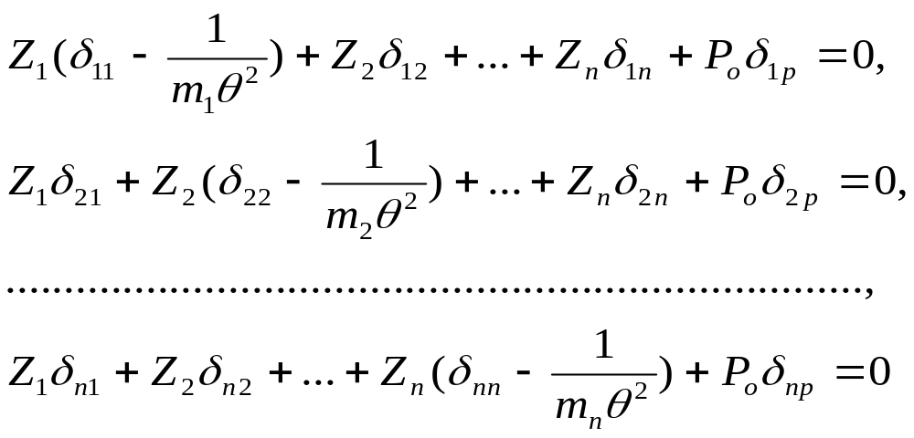
Канонические уравнения

Slide 12
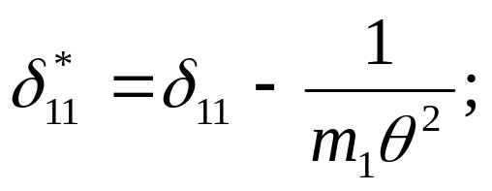
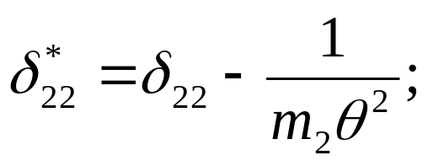
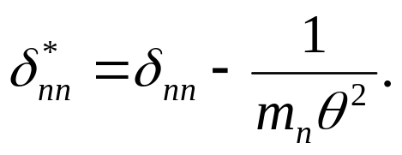
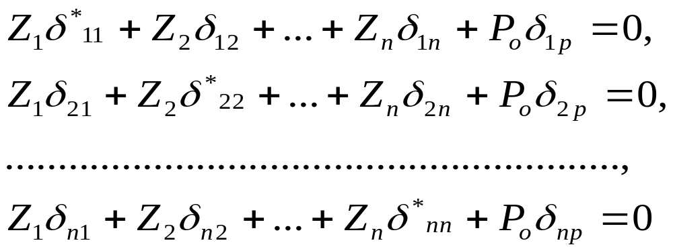
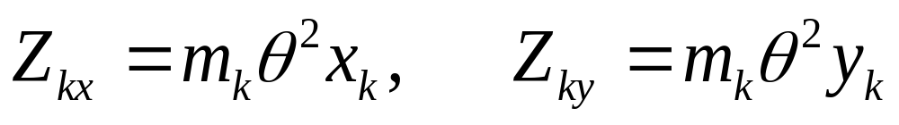
…..

Slide 13
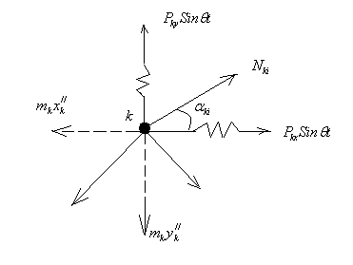
Нагрузки, действующие на узел k

Slide 14
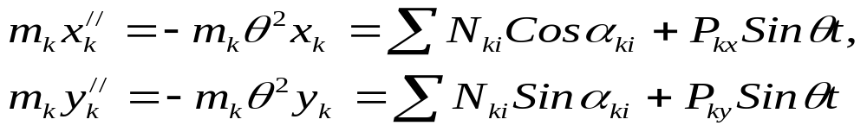
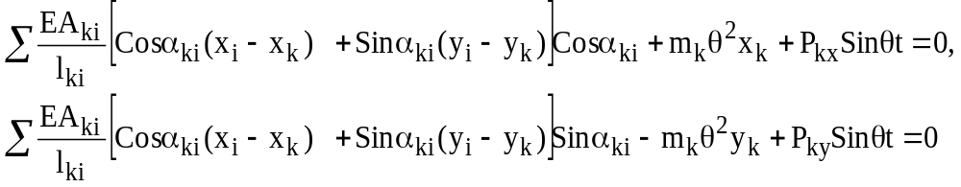
Уравнения динамического равновесия

